Slide 1
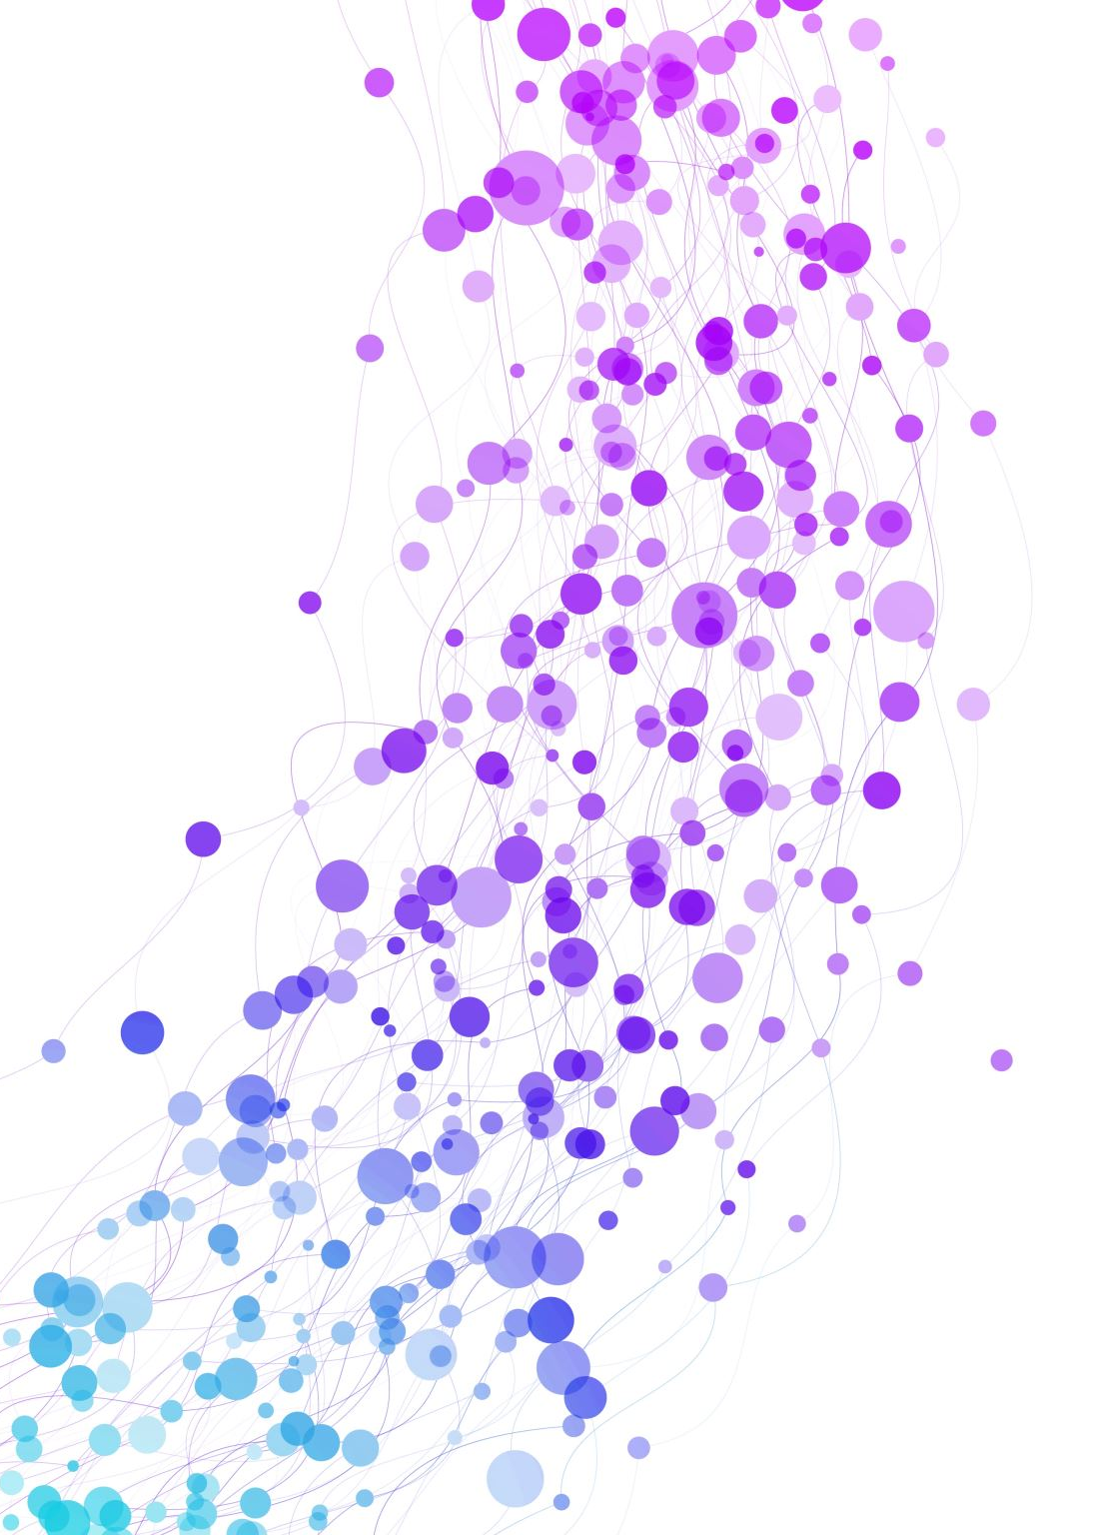
Análisis Exploratorio de Datos
Grupo 10
Katherin Escobar
Heberth Martínez
Diana Mazuera
Natalia Santamaría

Slide 2

Pregunta S.M.A.R.T
¿Qué impacto tiene el total de horas de sueño en la productividad de los trabajadores entre los 18 y 60 años?

Slide 3
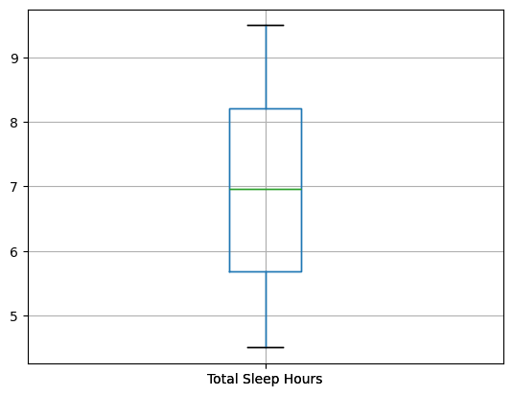
Total Sleep Hours

